Slide 1
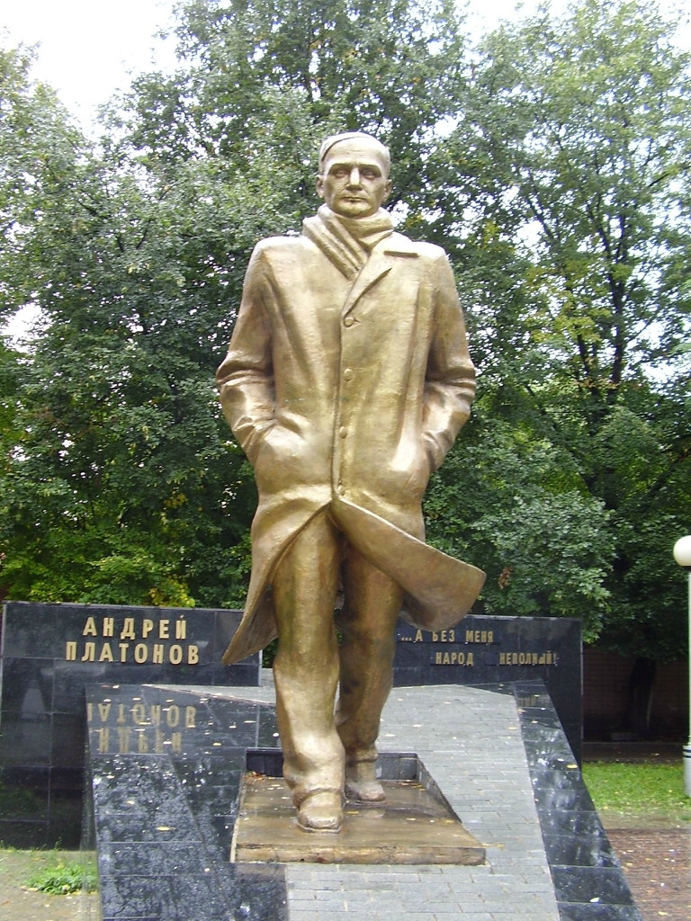
Андрей Платонович Платонов 1899-1951
« А без меня народ неполный»

Slide 2
Воронеж ХХ века.

Slide 3
Ямская слобода.

Slide 4
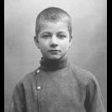
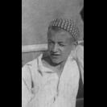
Детские, юношеские фото Платонова.

Slide 5
Платон Фирсович Климентов 1870-1952 г ( отец писателя)

Slide 6
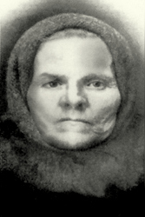
Мария Васильевна Климентова 1874-1928 ( мать писателя)

Slide 7
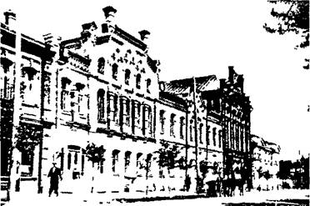
Церковноприходская школа , реальное городское училище г. Воронежа

Slide 8
Платонов в Железнодорожном политехникуме.

Slide 9
Военное фото Платонова.

Slide 10
Андрей Платонов с дочерью Марией.

Slide 11
«Он походил на сельскую местность.»

Slide 12
Одна из малых планет, открытая Крымской обсерваторией, названа именем Платонова

